Slide 1


Slide 2
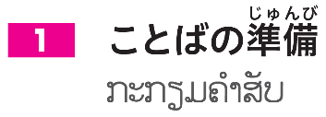


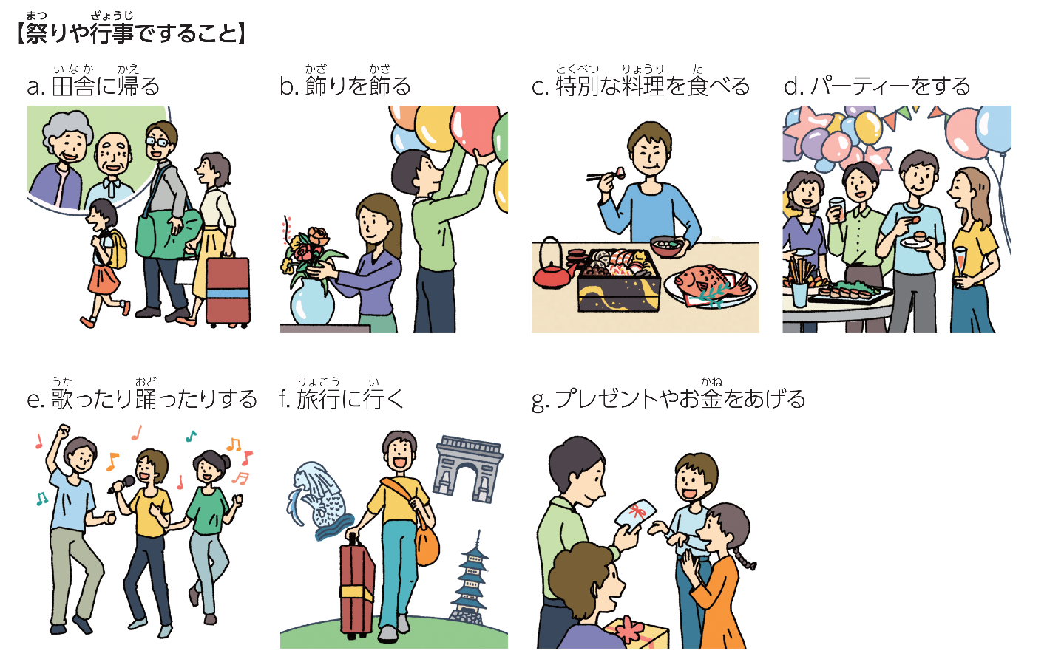

Slide 3


Slide 4

5
7
1
2
4
3
6

Slide 5

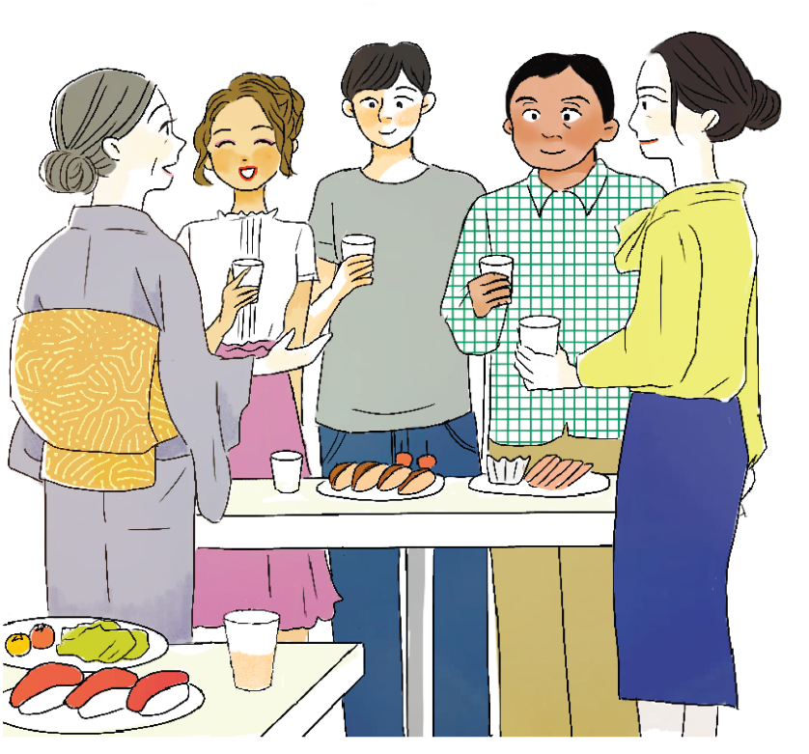

Slide 6




b
d
a
c
ウ
ア
エ
イ

Slide 7

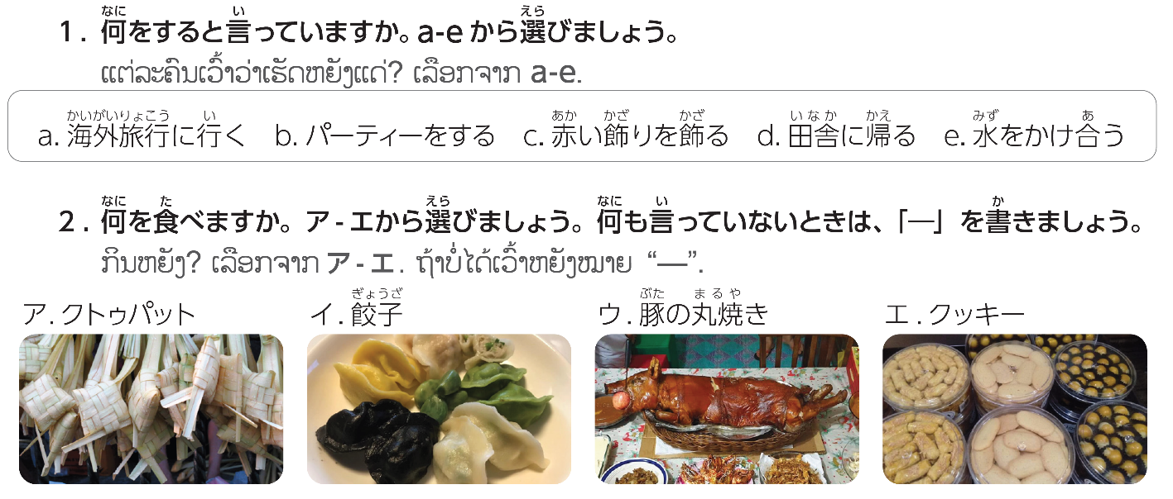

a
c
e
ｂ
ｄ
d
エ
イ
-
ア
ウ

Slide 8



Slide 9






かえる
りょこうする
ながら
によって

Slide 10
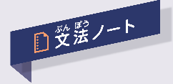
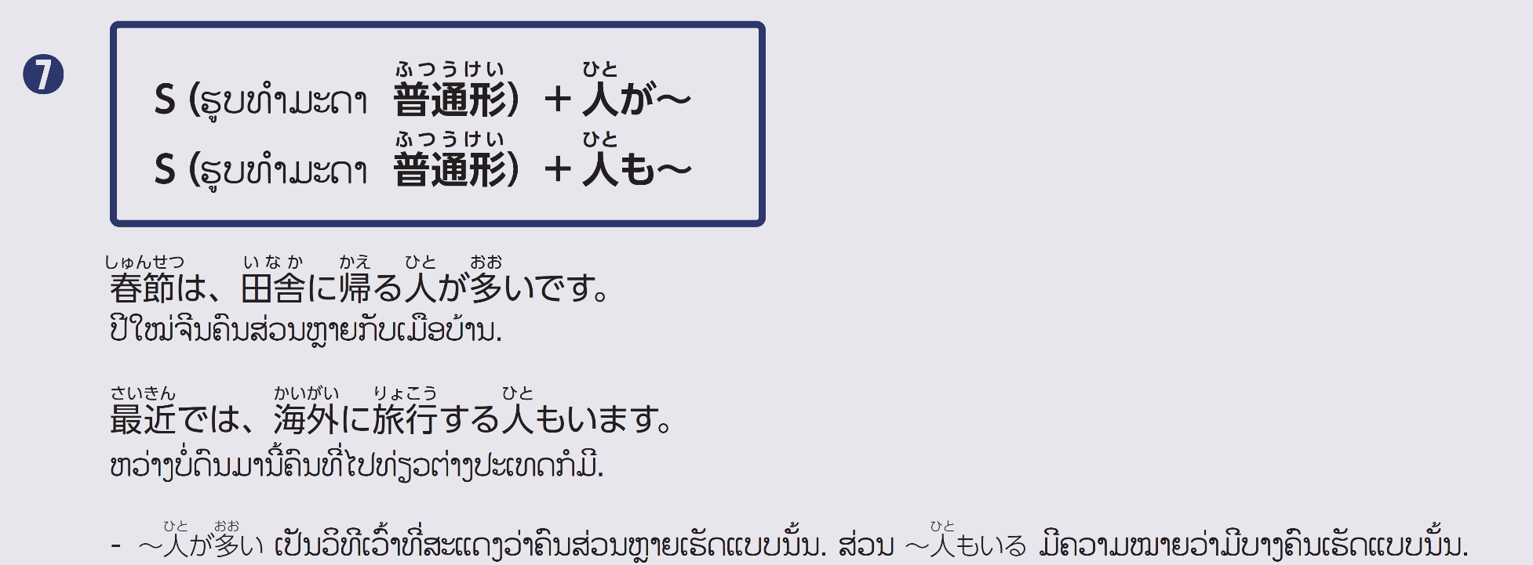

Slide 11


Slide 12



Slide 13



Slide 14



Slide 15


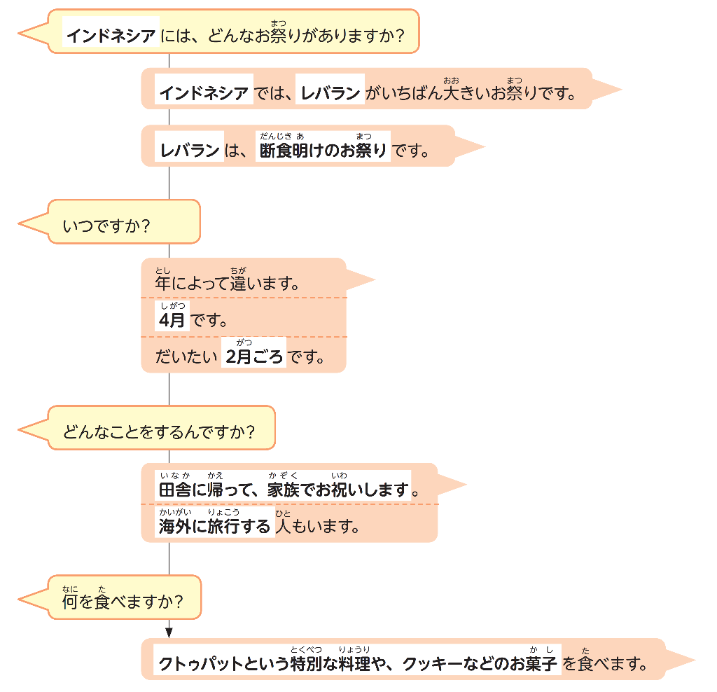

Slide 16


Slide 17



Slide 18

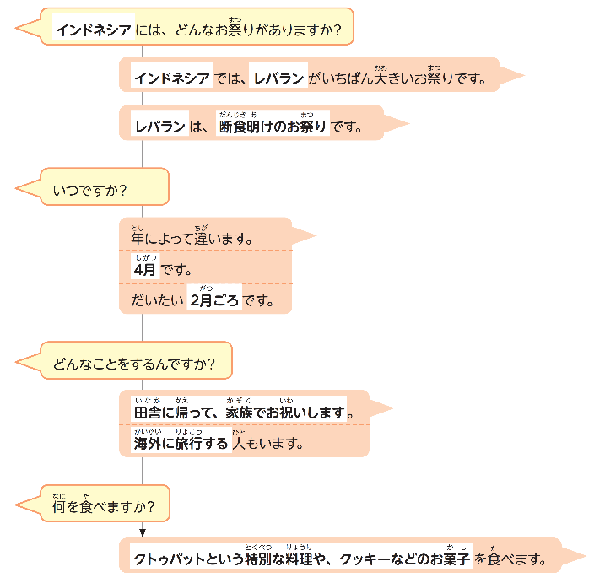
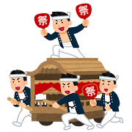
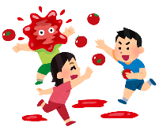
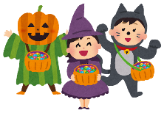
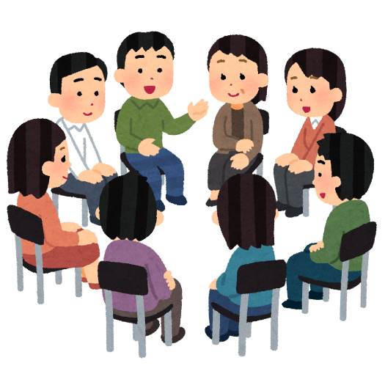

Slide 19


Slide 20


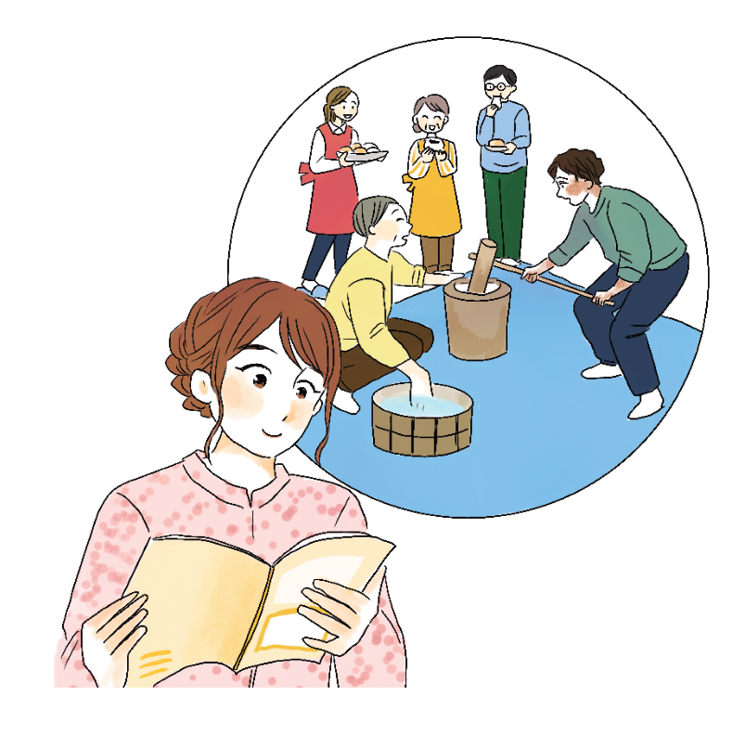

Slide 21
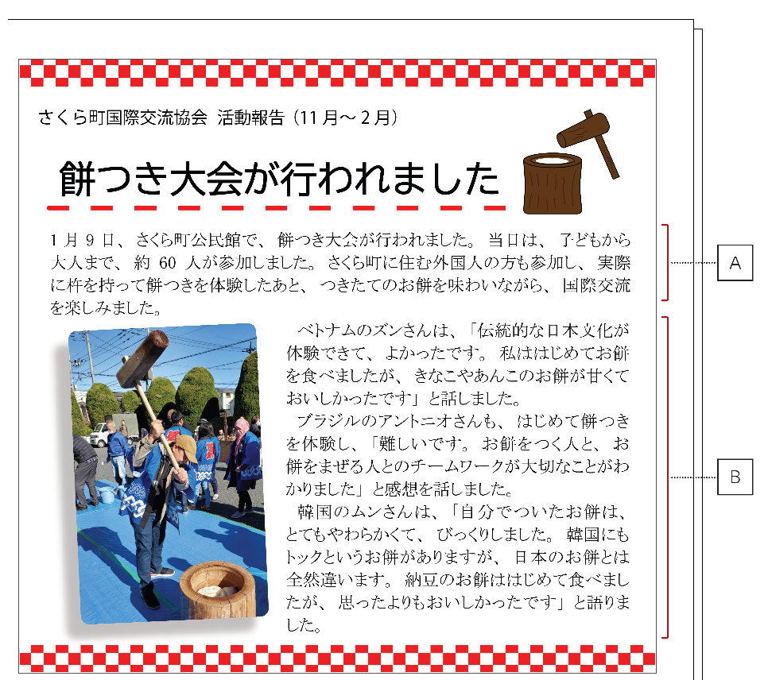

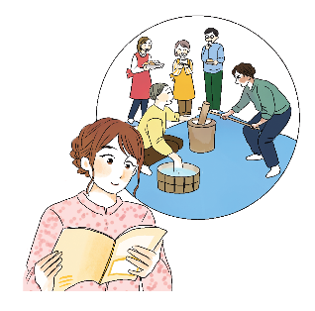
- どんな人
子ども、大人
さくら町に住む外国人
- 何人ぐらい
約60人

Slide 22



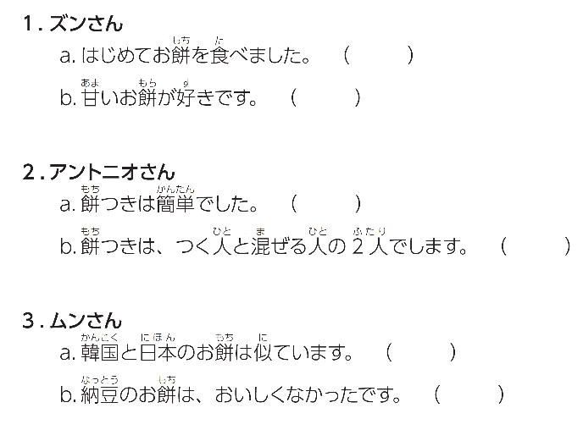

〇
〇
×
〇
×
×

Slide 23


Slide 24




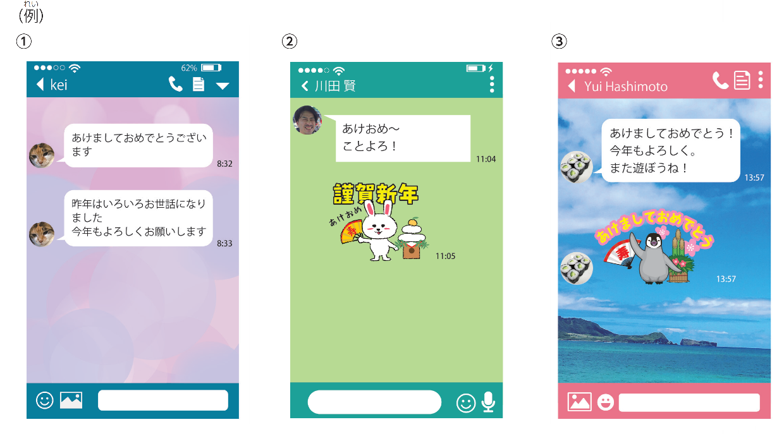
① 仕事のかんけい、
友だちではないしりあい・・・
② 友だちどうし、学生どうし・・・
③ 学生どうし、
いっしょに遊ぶかんけい

Slide 25
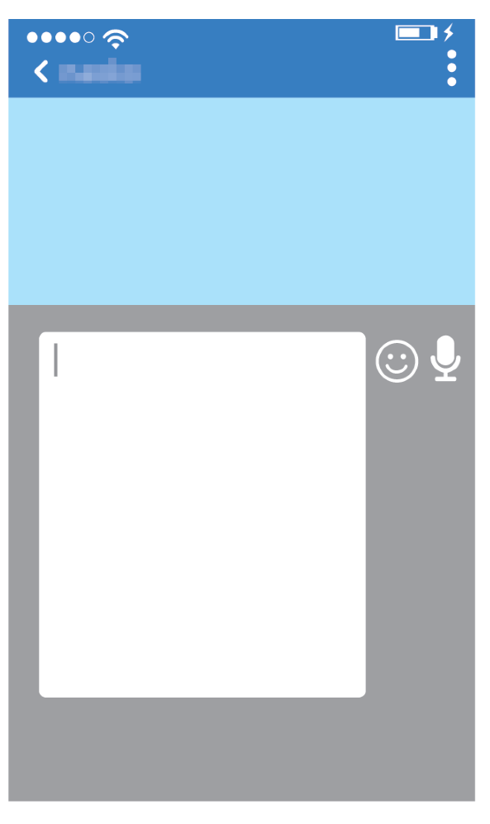



Slide 26
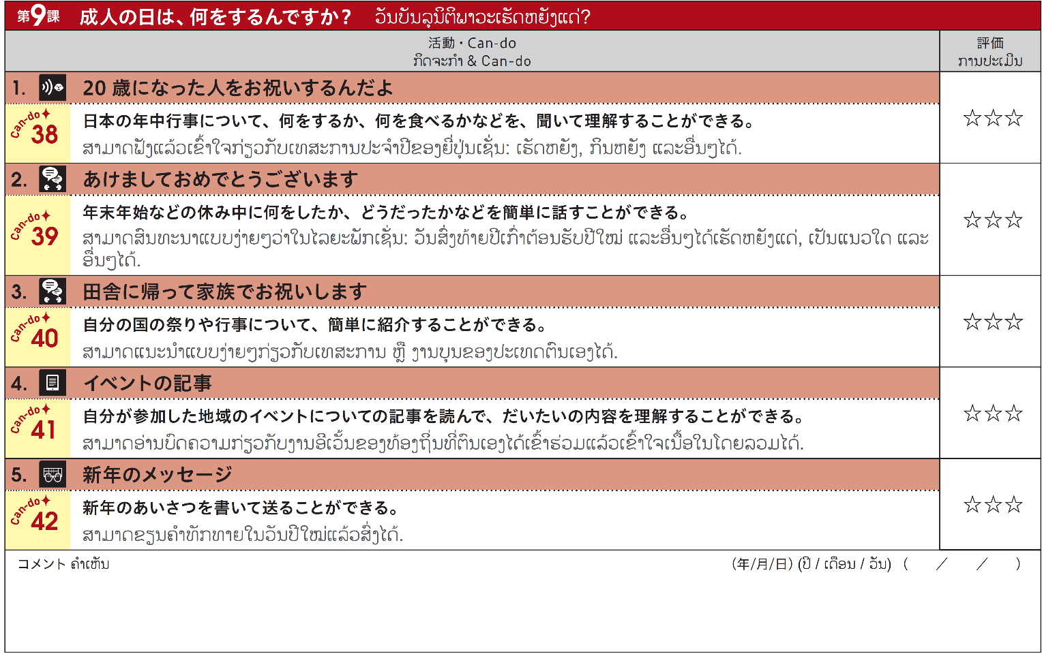
Can-do チェック

Slide 27


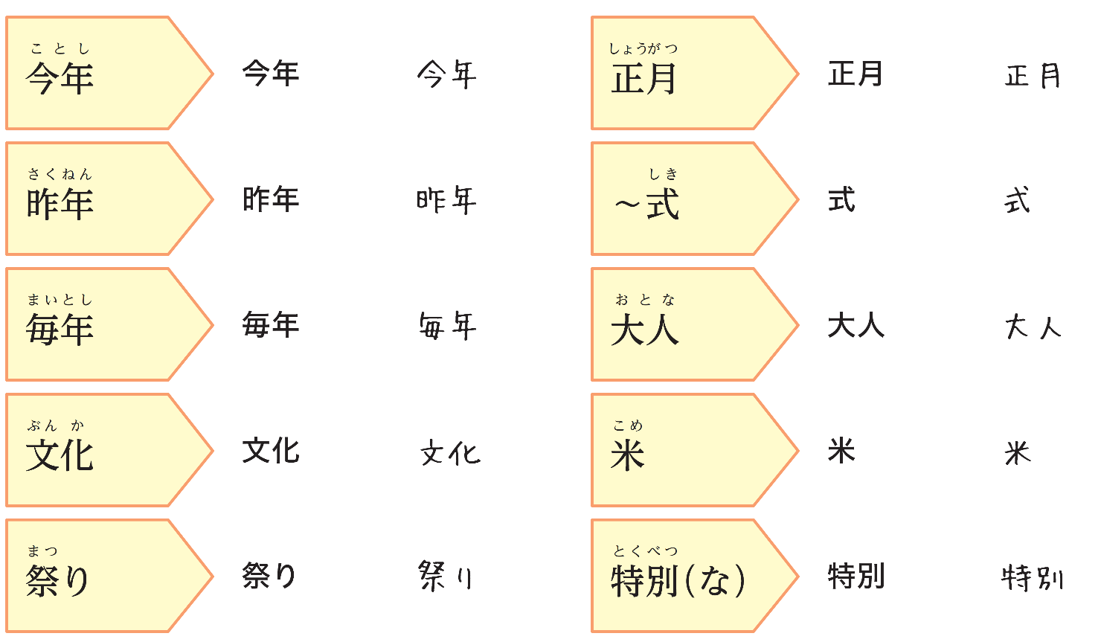

Slide 28

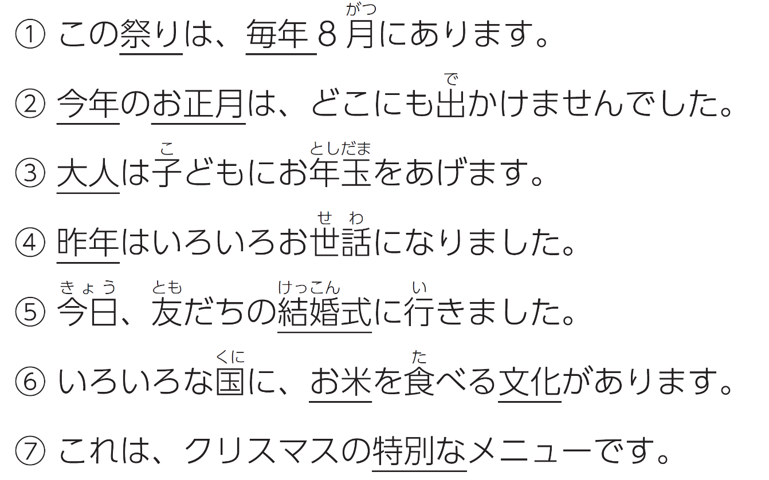

Slide 29

